Slide 1
Task Oriented Dialogue System Trend Research
인턴사원 윤용선
20200727

Slide 2
목차
1. 서론
2. 연구 동향
3. 활용 동향
4. 결론

Slide 3
1. 서론
1.1. Task-oriented dialogue system
- 하나 또는 다수의 도메인에서 대화를 통해 사용자가 요구하는 업무를 자동으로 수행하는 시스템
Self-Service, Untact에 대한 수요 증가로 챗봇의 시장 규모는 지속적으로 확대
전 세계 챗봇 시장은 2019년 26억 달러에서 2024년 94억 달러에 이를 것으로 전망 [1]
챗봇의 주된 사용 목적은 업무 자동화이기 때문에 Open-domain보다 Task-oriented의 비중이 큼 [2]
최근 딥러닝 기반의 NLP 모델들이 빠르게 적용되고 있기 때문에 지속적으로 동향을 살피는 것이 필요

Slide 4
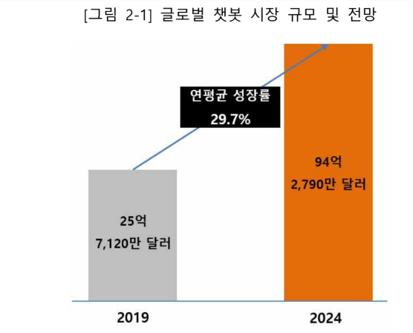
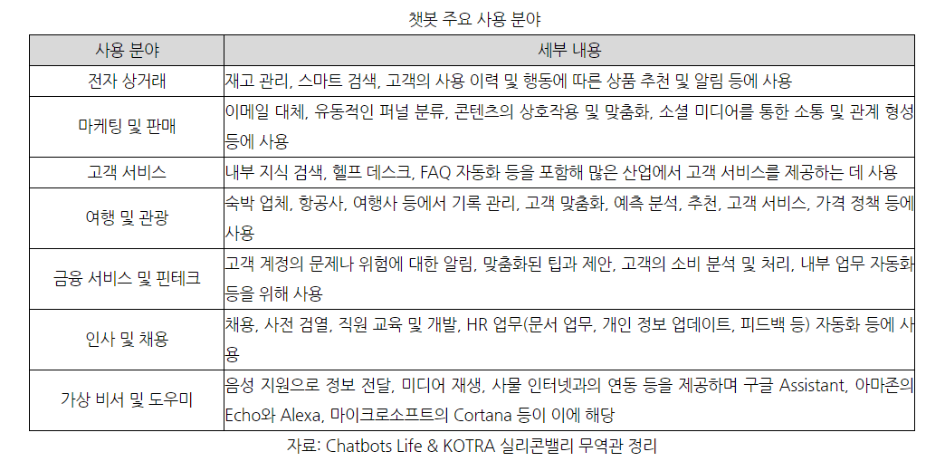
1. 서론 (계속)
1.1. Task-oriented dialogue system

Slide 5
2. 연구 동향
2.1. Modular vs End-to-End
- Dialogue system은 여러 개의 하위 모듈로 이루어진 Modular system과 하나의 모델만으로 작동하는 End-to-End system으로 구분
Modular system은 Natural Language Understanding (NLU), Dialog State Tracking (DST), Dialog Policy (Policy), Natural Language Generation (NLG)로 구성
각 컴포넌트를 독립적으로 학습하기 때문에 데이터 효율이 좋으나 새로운 데이터 적용 어려움
End-to-End system은 입력(사용자 발화)에서 출력(시스템 발화)까지 하나의 모델만을 사용
많은 데이터를 요구하나 개발하기 쉽고 새로운 데이터 적용 쉽게 적용 가능

Slide 6
2. 연구 동향 (계속)
2.1. Natural Language Understanding
사용자 발화를 이해하고 주요 정보를 추출하는 기능
주로 의도 분류(Intent Classification)과 개체 인식(Entity Recognition)으로 구성
DIET
Lightweight Language Understanding for Dialogue Systems
Transformer Encoder 기반 모델
의도 분류, 개체 인식, 언어 모델(Masked LM)을 Multi-tasking으로 학습
Character n-gram으로 구성된 sparse features와 Pre-trained embedding을 사용한 Dense features을 결합하여 Featurization 진행

Slide 7
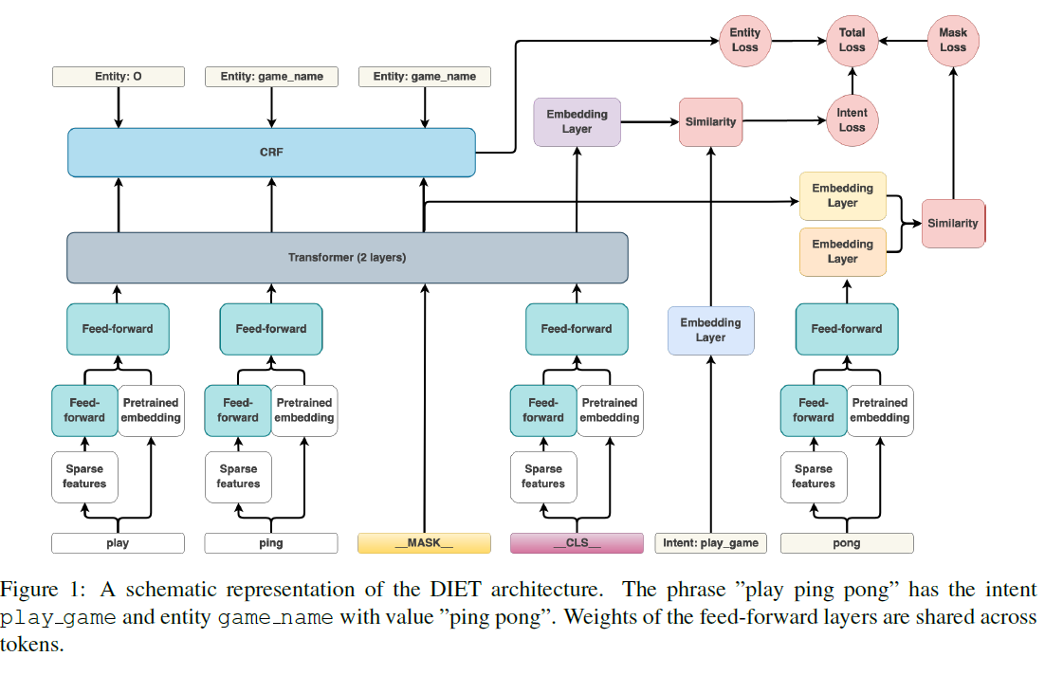
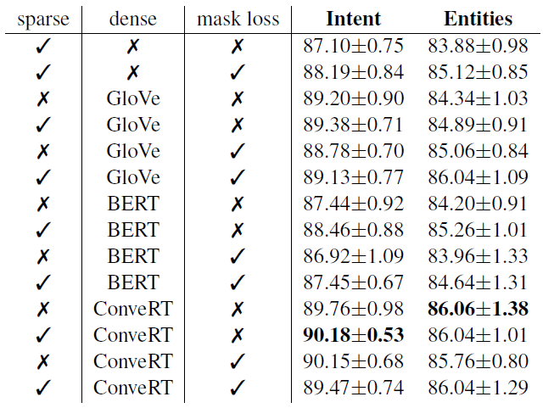
2. 연구 동향 (계속)
DIET
DIET 모델 구성
Featurization 방법에 따른 성능 비교

Slide 8
2. 연구 동향 (계속)
2.2. Dialogue State Tracking
대화 기록을 바탕으로 현재 상태를 추정하는 기능
발화로부터 <domain, slot, value>로 구성된 트리플렛을 추출
Slot value의 token 범위를 예측하는 span-based 방법과 token을 slot으로 직접 분류하는 picklist-based 방법으로 구분
DS-DST
Dual Strategy for Dialogue State Tracking
Transformer Encoder 기반 모델
시간, 가격과 같이 경우의 수가 많은 slot은 span-based 방법 사용 / 호텔 종류와 같이 경우의 수가 적은 slot은 picklist-based 방법 사용

Slide 9
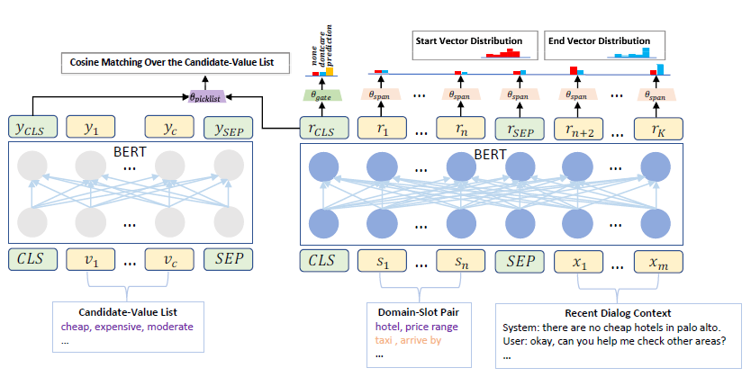
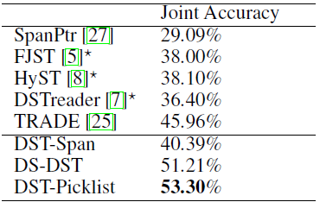
2. 연구 동향 (계속)
DS-DST
DS-DST 모델 구성
성능 비교
Joint Accuracy : 해당 turn의 모든 slot을 예측했는지 측정

Slide 10
2. 연구 동향 (계속)
2.3. Dialogue Policy
Dialogue state를 바탕으로 시스템이 취할 다음 행동을 선택하는 과정
실제 사용자와의 상호작용을 통한 온라인 학습이 어렵기 때문에 과거 기록을 기반으로 오프라인 학습 진행
TED
Transformer Embedding Dialogue policy
Transformer Decoder 기반 모델
행동(system action)과 대화 상태(dialogue state)를 Embedding Layer로 벡터화 후 유사도 기반 학습 진행

Slide 11
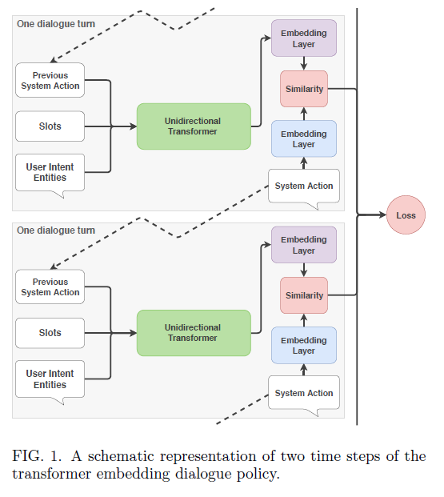
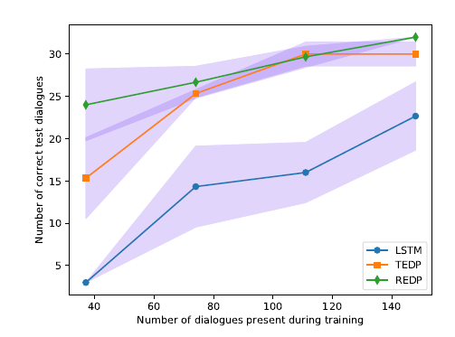
2. 연구 동향 (계속)
TED
TED 모델 구성
성능 비교

Slide 12
2. 연구 동향 (계속)
2.4. Natural Language Generation
Dialogue Policy가 선택한 행동을 자연어로 시스템이 발화하는 단계
업무의 진행 상태에 대해 사용자에게 자연스럽고 정확하게 표현하는 능력 중요
정해진 틀에 변수를 넣어 출력하는 Template based model과 학습을 통해 확률적으로 단어를 출력하는 statistical language model로 구분

Slide 13
2. 연구 동향 (계속)
SC-GPT
Few-shot Natural Language Generation for Task-Oriented Dialog
Transformer Decoder 기반 모델
Dialog act가 입력되었을 때의 반응을 Language Model로 학습
Pre-trained GPT-2를 사용하여 대량의 dialogue act – response 데이터로 2차 pre-train 진행
2번의 pre-train으로, 소량의 데이터를 사용한 Fine-tuning에서 좋은 성능 보임

Slide 14
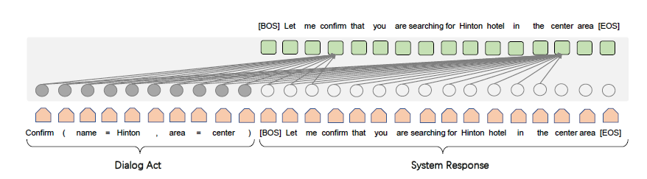
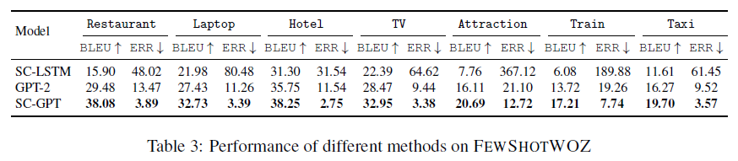
2. 연구 동향 (계속)
SC-GPT
SC-GPT 모델 구성 및 성능 비교

Slide 15
2. 연구 동향 (계속)
2.5. End-to-End System
NLU부터 NLG까지 단일 모델로 학습/처리하는 방법
MOSS
Modular Supervision Network
Transformer Encoder-Decoder 기반 모델
Modular 방법을 채용함으로써 데이터 효율 증대
각 모듈이 공통된 encoder를 사용하고, 고유의 decoder를 통해 출력
Cross-modular attention으로 모듈간의 정보를 전이할 수 있음

Slide 16
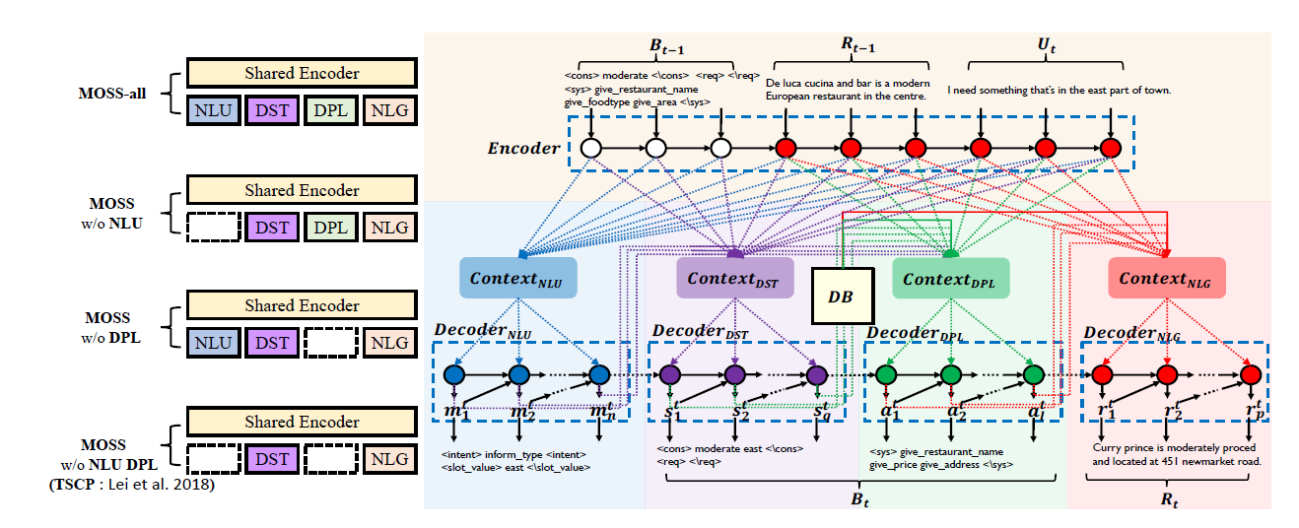
2. 연구 동향 (계속)
MOSS
MOSS 모델 구성

Slide 17
3. 활용 동향
3.1. Application
최근 다양한 도메인에서 task-oriented dialog system을 적용하고 있음.
주된 활용분야는 대화형 커머스, 개인비서, 공공서비스, 엔터테인먼트, 기업용 메신저
Rasa, Watson, Dialogflow, Lex 등 전문적인 프로그래밍 없이 쉽게 커스텀 모델을 만들 수 있는 프레임워크 사용 가능
오픈소스, on-premise 가능여부, 기술요건 등을 고려한 프레임워크 선정 필요

Slide 18
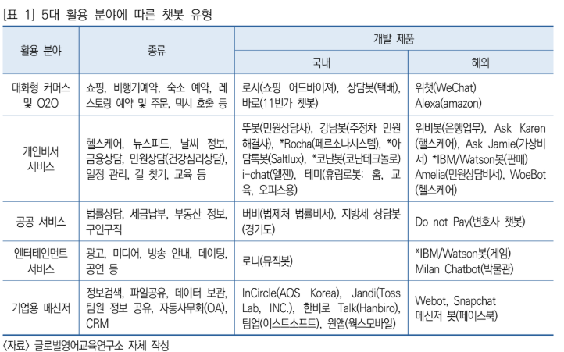
3. 활용 동향 (계속)
3.1. Application

Slide 19
4. 결론
Task-oriented dialogue system을 중심으로 챗봇 시장 활성화
늘어나는 수요를 충족시킬 수 있는 비즈니스 모델 수립 필요
챗봇 데이터 부족으로 이를 보완할 수 있는 Transfer learning, Few-shot learning 등의 기법 필요
주로 사용되는 Transformer 모델에 대한 깊이 있는 이해 중요
현재 Modular system이 우세지만 End-to-End system에 대한 지속적인 트래킹 필요

Slide 20
Reference
[1] 연구개발특구진흥재단, 챗봇 시장 보고서, 2019
[2] KOTRA, 미국 인공지능 기반 챗봇(Chatbot) 시장동향, 2020
[3] Zhang Z, Recent advances and challenges in task-oriented dialog system, 2020
[4] Tanja Bunk, DIET _ Lightweight Language Understanding for Dialogue Systems, 2020
[5] Jian-Guo Zhang, Find or Claassify? Dual Strategy for Slot-Value Predictions on Multi-Domain Dialog State Tracking, 2019
[6] Vladimir Vlasov, Dialogue Transformers, 2019
[7] Baolin Peng, Few-shot Natural Language Generation for Task-Oriented Dialog, 2020
[8] Weixin Liang, MOSS: End-to-End Dialog System Framework with Modular Supervision, 2019
[9] 김인석, 인공지능기술 기반 대화형 챗봇 개발 현황과 지능형 언어교육용 챗봇 개발 방안, 2019

Slide 21
Q&A

Slide 22
감사합니다.

